Slide 1
SS課題探究オリエンテーション
5月1日７校時 SS課題探究

Slide 2
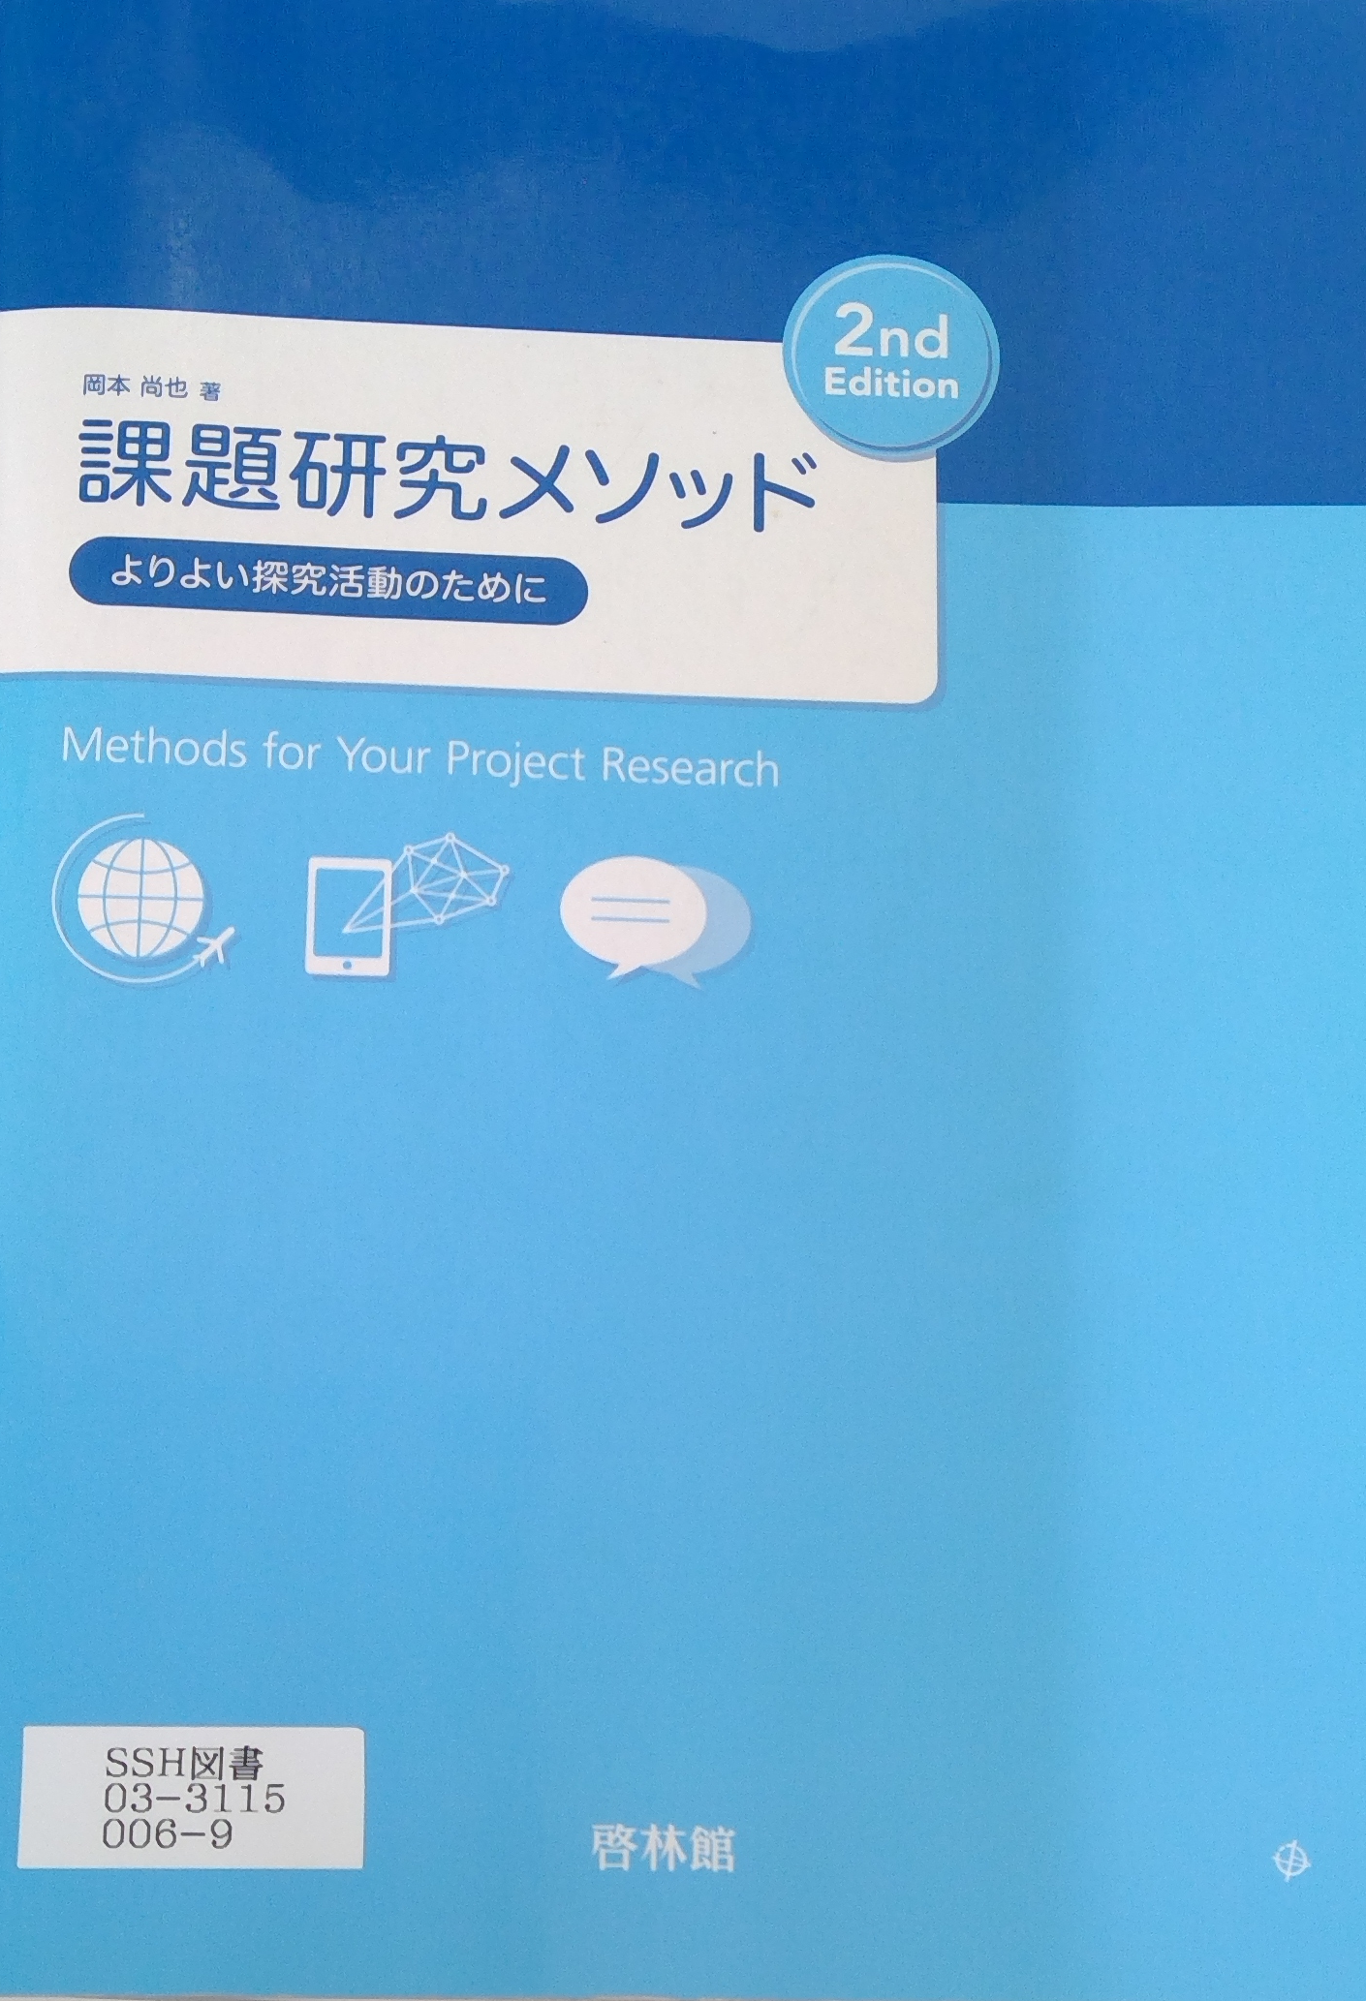
授業の持ち物について
・課題研究メソッド
・タブレットPC
・SSファイル（紫）
・筆記用具

Slide 3
SS課題探究の授業について
SS課題探究（学校設定科目）
SS（情報2単位）＋課題探究（1単位）
クラス毎
学年全体（火曜⑦）

Slide 4
成績について
・授業プリント ・レポート課題
・振り返り ・発表
※定期試験はなし（情報はある）
※情報の成績と合わせた成績がつく

Slide 5
授業内容
前期：プレ課題研究
（研究をする上で必要なことを学習）
後期：課題研究
（自分達でテーマを設定して研究）
2年時も継続

Slide 6
本日のテーマ
①課題探究とは
②身近な疑問を拾おう！

Slide 7
探究活動と調べ学習の違い
「探究活動」
関心のある事柄について、課題を見つけ、その課題を解決する活動をする。
Notes:
探究活動とは
関心のある事柄について、課題を見つけ、課題を解決する活動をすることです。

Slide 8
探究活動と調べ学習の違い
「調べ学習」
関心のある事柄について、より詳しく知るために、資料や文献などを調べてまとめる。
Notes:
調べ学習とは
関心のある事柄について、より詳しく知るために資料や文献などを調べてまとめることです。

Slide 9
探究活動と調べ学習の違い
疑問を持ち、実験や調査で検証すること
探究活動
疑問を持たず、調べたり作ったりするだけ
調べ学習
Notes:
つまり、
探究活動は、疑問を持ち、実験や調査でその疑問について検証していくのに対し
調べ学習は、疑問を持たず、調べたり作ったりするだけになります。
これから1年間以上かけて行うのは探究活動なのでよく覚えておいてください。
探究活動とそうでない活動の大きな違いは・・・疑問をもつことです

Slide 10
探究活動をするには？
（ ）を立てる
問い
→研究に通じる疑問を持つ
Notes:
探究活動をするためには、問いを立てる、
つまり、研究に通じる疑問を持つことが重要です。
身近な疑問(研究の種)を集め、研究テーマに育てていきます。

Slide 11
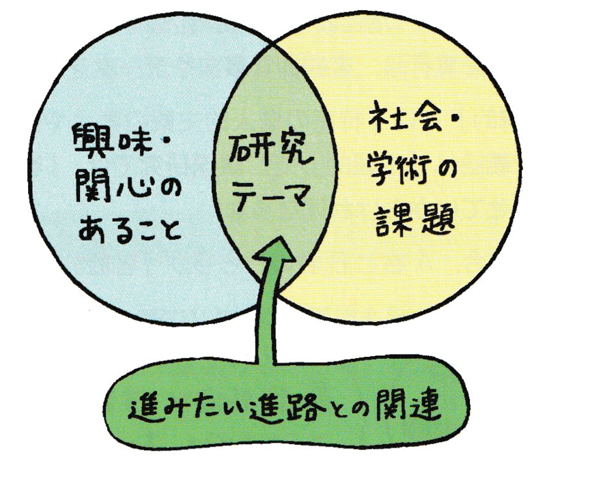
探究活動とは
意義
※ 実際に研究できるのか
Notes:
興味あることは携帯で調べていてもあっという間に時間が過ぎていくものです。

Slide 12
身近な疑問（研究の種）を拾おう！
例えば・・・
リンスインシャンプーってどういう原理かな？
シャンプー：汚れ（油分）を落とすもの
リンス：潤い（油分）を与えるもの
リンスとシャンプーは共存できるのか？

Slide 13
[課題１]に取り組む（個人）
身の回りで日々疑問に感じていることをカテゴリー別に考え、ワークシートに書き出してみよう。

Slide 14
[課題２]に取り組む（グループ）
個人で書き出したものをグループで共有し、面白い疑問があったら、赤ペンで表に書き足そう。

Slide 15
[課題３]に取り組む（クラス全体）
グループ毎に共有したものをクラスでも共有し、面白いと思った疑問を書き出しておこう。【代表が発表する】

Slide 16
[課題４]振り返り
今日の振り返りを記入しましょう。
→本日、ワークシートは回収です。

Slide 17
[課題５]に取り組む
jugz3q3u
表示
①classroom「６２期SS課題探究」に参加
→クラスコード「 jugz3q3u 」
②Google formに回答する

